Slide 1
第二章 随机变量及其分布
* 随机变量
*随机变量的分布函数
*离散型随机变量
*连续型随机变量
*一维随机变量函数的分布

Slide 2
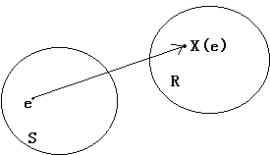
第一节 随机变量
定义. 设S={e}是试验的样本空间，如果量X是定义在S上的一个单值实值函数即对于每一个e∈S，有一实数X=X(e)与之对应，则称X为随机变量。
随机变量常用X、Y、Z 或 ξ、η、ζ等表示。
随机变量的特点:
1. X的全部可能取值是互斥且完备的
2. X的部分可能取值描述随机事件
Notes:
顾名思义，随机变量就是“其值随机会而定”的变量，正如随机事件是“其发生与否随机会而定”的事件．机会表现为试验结果，一个随机试验有许多可能的结果，到底出现哪一个要看机会，即有一 定的概率．最简单的例子如掷骰子，掷出的点数X是一个随机变量，它可以取1，…，6等6个值．到底是哪一个，要等掷了骰子以后才知道．因此又可以说，随机变量就是试验结果的函数．从这一点看，它与通常的函数概念又没有什么不同．把握这个概念的关键之点在于试验前后之分：在试验前我们不能预知它将取何值，这要凭机会，“随机”的意思就在这里，一旦试验后，取值就确定了．比如你在星期一买了—张奖券，到星期五开奖．在开奖之前，你这张奖券中奖的金额X是一个随机变量，其值耍到星期五的“抽奖试验”做过以后才能知道．
明白了这一点就不难举出一大堆随机变量的例子．比如，你在某厂大批产品中随机地抽出100个，其中所含废品数X；一月内某交通路口的事故数X；用天平秤量某物体的重量的误差X；随意在市场上买来一架电视机，其使用寿命X等等，都是随机变量．
若把随机变量X取所有可能值的概率计算出来，列成一个表格，则很容易算出任何一个由X取值落在某一区域表示的事件，如掷骰子，至少掷出1点的概率。
关于随机变量(及向量)的研究，是概率论的中心内容．这是因为，对于一个随机试验，我们所关心的往往是与所研究的特定问题有关的某个或某些量，而这些量就是随机变量．当然，有时我们所关心的是某个或某些特定的随机事件．例如，在特定一群人中，年收入十万元以上的高收入者，及年收入在8000元以下的低收入者，各自的比率如何，这看上去像是两个孤立的事件．可是，若我们引进一个随机变量的X： X＝随机抽出一个人其年收入，则X是我们关心的随机变量．上述两个事件可分别表为X＞10万和X＜0.8万．这就看出：随机事件这个概念实际上是包容在随机变量这个更广的概念之内．也可以说：随机事件是从静态的观点来研究随机现象，而随机变量则是一种动态的观点，一如数学分析中的常量与变量的区分那样．变量概念是高等数学有别于初等数学的基础概念．同样，概率论能从计算一些孤立事件的概念发展为一个更高的理论体系，其基础概念是随机变量．

Slide 3
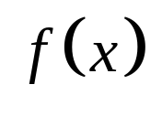

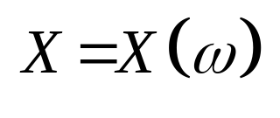

随机变量与函数变量的比较
函数变量:
随机变量:
样本空间
实数集

Slide 4
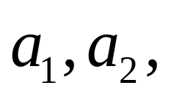
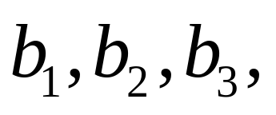
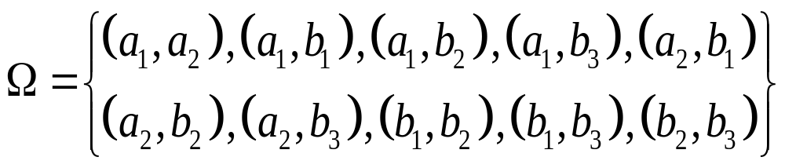
例1.有五件产品,其中两件是次品
三件是
正品
任意从中取两件,这个随机试验
的样本空
间为:
X---抽取的两件产品中包含的次品个数.

Slide 5
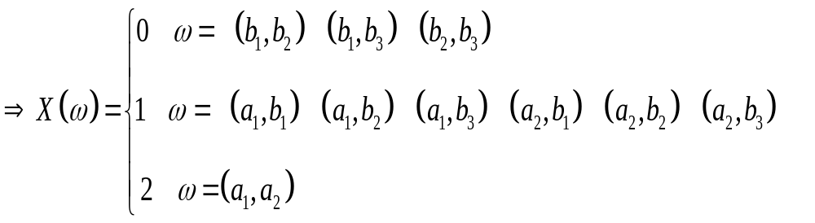
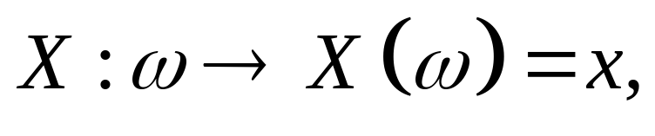
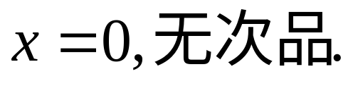
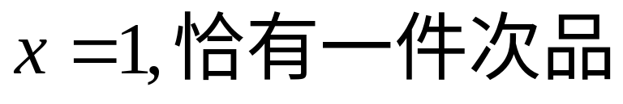
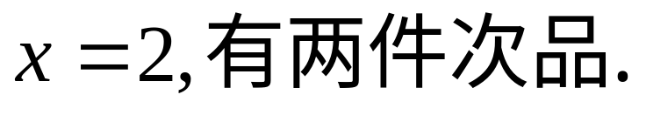
注:由于在每次试验中究竟出现哪一个样本点
带有随机性,所以X的取值也就带有随机性.

Slide 6

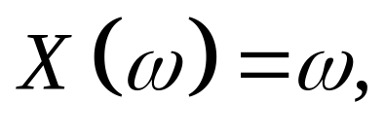
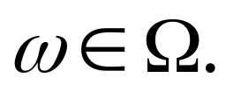
例2 考虑“记录某电话交换台一分钟内接到
的呼唤次数”,这一随机试验, 试验结果本身就
是用数量描述的.以X表示电话交换台一分钟
内接到的呼唤次数,则X是一个随机取值的变
量.X的取值由试验的结果所确定, 随着试验的
不同结果而取不同值.

Slide 7
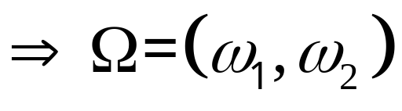
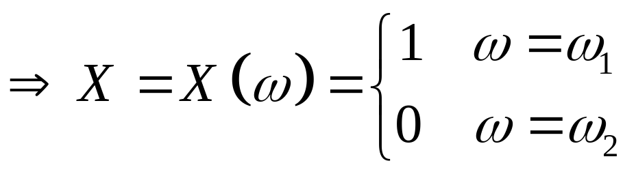
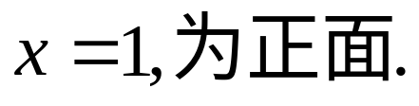
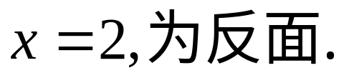
有些看起来与数值无关的随机现象,也可以
用随机取值的变量来描述.
例3 抛一枚硬币,观察正面与反面出现的情况.

Slide 8
1.)随机变量通过取值,把样本空间划分为不同
注:
的子集,每一子集为满足某一特定条件的样本点
组成,即一事件.
2.)对于随机变量,我们通常要解决以下两个问题:
①
知道它可能的取值,并用它来表示事件,从而描
述随机现象.
②
求出它在一定范围内取值的概率.

Slide 9


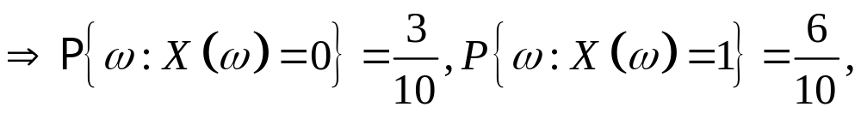
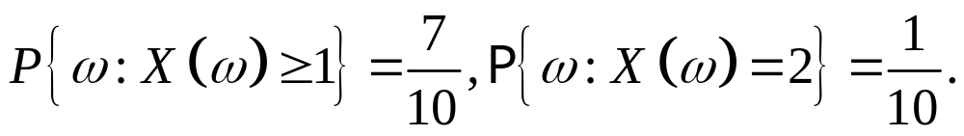
例如:从含两件次品三件正品的五件产品中任
取两件,
样本空间有10个样本点.

